Slide 1










FreeRTOS 内核实现与应用开发实战指南
支持多优先级
淘宝：fire-stm32.taobao.com
论坛： www.firebbs.cn
扫描进入淘宝店铺

Slide 2
主讲内容
01
支持多优先级任务
02
FreeRTOS查找最高优先级任务
03
修改代码&实验
参考资料:《FreeRTOS 内核实现与应用开发实战指南》

Slide 3
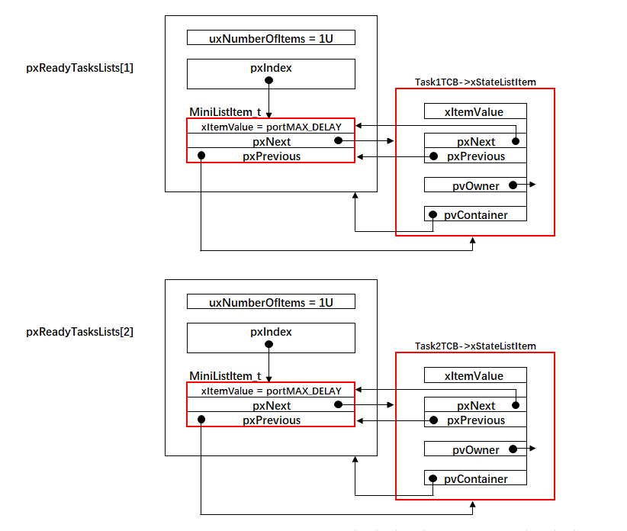
支持多优先级任务
注意：在FreeRTOS中，数字优先级越小，逻辑优先级也越小。
就绪列表pxReadyTasksLists[ configMAX_PRIORITIES ]是一个数组，数组里面存的是就绪任务的TCB（准确来说是TCB里面的xStateListItem节点）。

Slide 4
支持多优先级任务
任务在创建的时候，会根据任务的优先级将任务插入到就绪列表不同的位置。相同优先级的任务插入到就绪列表里面的同一条链表中。
pxCurrenTCB是一个全局的TCB指针，用于指向优先级最高的就绪任务的TCB，即当前正在运行的TCB。那么我们要想让任务支持优先级，即只要解决在任务切换（taskYIELD）的时候，让pxCurrenTCB指向最高优先级的就绪任务的TCB就可以。
思考一下：支持多优先级任务的运行情况是怎么样的？

Slide 5
FreeRTOS查找最高优先级任务
查找最高优先级的就绪任务有两种方法，具体由configUSE_PORT_OPTIMISED_TASK_SELECTION这个宏控制，定义为0选择通用方法，定义为1选择根据处理器优化的方法，该宏默认在portmacro.h中定义为1，即使用优化过的方法。

Slide 6
xxxxxx

Slide 7
xxxxxx

Slide 8
xxxxxx

Slide 9
xxxxxx

Slide 10
xxxxxx

Slide 11

FreeRTOS 内核实现与应用开发实战指南
THANKS
论坛： www.firebbs.cn
淘宝：fire-stm32.taobao.com
扫描进入淘宝店铺

